Slide 1
www.zeitfuerdeutsch.com

Slide 2
Phone 2 – Das Telefon 2
LO: Speak on the phone in German
SC
I can have a conversation on the phone in German
I know that different countries have different dialling codes
I can play German card and number games

Slide 3
Das Kartenspiel
Yes, correct
No, incorrect
Good
Super
Excellent
Fantastic
Brilliant
Wonderful
Great
Tremendous/super/great
Beautiful/great
Ja, Richtig
Nein, Falsch
Gut
Super
Ausgezeichnet
Fantastisch
Brilliant
Wunderbar
Großartig
Prima
Schön

Slide 4
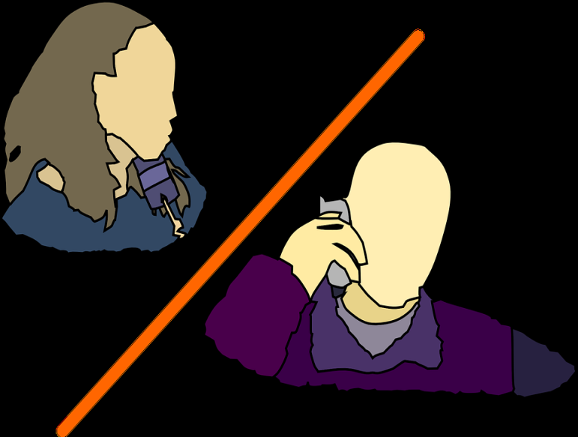
1: Hallo, hier ist ___________
2: Guten Tag _____, _____ ist dran!
1: Wie geht's?
2: Wunderbar danke! Und dir?
1: Danke, gut.
2: Auf wiederhören!
1: Tschüss, ______. Bis bald!
Gut
Super
Ausgezeichnet
Fantastisch
Brilliant
Großartig
Prima
Wie heißt du?
Wie alt bist du?
Wo wohnst du?
Wann hast du Geburtstag?
Ich heiße ...
Ich bin ... Jahre alt
Ich wohne in …
Ich habe im/am … Geburtstag

Slide 5
The Vocabulary – Die Vokabeln
Das Handy
Das Telefon
Das Photo/s
Die App
Der Brief(kasten)
Es klingelt
auch
Das ist unser Haus
Mein neues Telefon
Auf wiederhören
The mobile phone
The telephone/phone
The photo
The app
The letter(box)
It is ringing
also
That is our house
My new phone
Speak to you again soon
(hear you again)

Slide 6
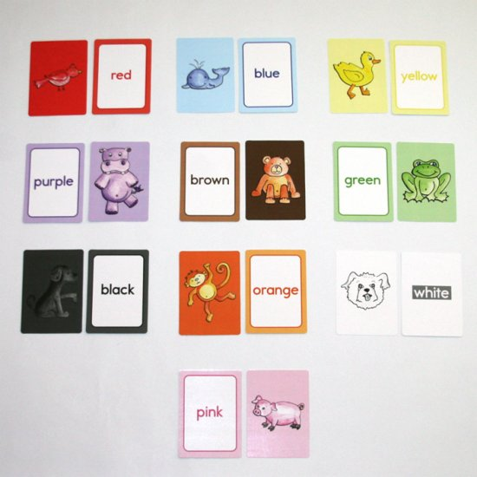
Pairs

Slide 7
21 – Einundzwanzig – 1 and 20
22 – Zweiundzwanzig – 2 and 20
23 – Dreiundzwanzig – 3 and 20
24 – Vierundzwanzig
25 – Fünfundzwanzig
26 – Sechsundzwanzig
27 – Siebenundzwanzig
28 – Achtundzwanzig
29 – Neunundzwanzig
30 – dreißig
31 – einunddreißig 1 and 30
32 – zweiundreißig 2 and 30

Slide 8
21 –
22 –
23 –
24 –
25 –
26 –
27 –
28 –
29 –
30 –
31 –
32 –

Slide 9
Maths in German – Mathe auf Deutsch
What is ...?
Add
Take away
Times
Divided by
A half (of)
A third
A quarter
Was ist ...?
Plus
Minus
Mal
Geteilt durch
Ein Halb (von)
Ein Drittel
Ein Viertel

Slide 10
The number is … – die Nummer ist …
00 44 – Great Britain
00 49 - Germany
00 43 - Austria
00 41 – Switzerland
My new phone
It is ringing
Goodbye (hear you again)
Großbrittanien
Deutschland
Österreich
die Schweiz
Mein neues Telefon
Es klingelt
Auf wiederhören

Slide 11
Its all about Franzi – where is she? Es geht um Franzi – wo ist sie?
King or Queen of Knowledge König oder Königin von Kenntnissen
Warm
Heiß
Kalt
Eiskalt
Links
Rechts
Halt
Gerade aus
Ich brauche Hilfe
Ich habe Franzi gefunden
Warm
Hot
Cold
Ice cold
Left
Right
Stop
Straight on
I need help
I have found Franzi

Slide 12
Phone 2 – Das Telefon 2
LO: Speak on the phone in German
SC
I can have a conversation on the phone in German
I know that different countries have different dialling codes
I can play German card and number games

